Slide 1
bloc (nom)
bloc
bloc
bloc
bloc (présentation)
bloc ( photo professionnelle )
bloc (métier)
bloc ( qualité )
bloc ( bouton )
( photo réseaux )

Slide 2
bloc (nom)
bloc
bloc
bloc
bloc
bloc
bloc

Slide 3
bloc (nom)
bloc
bloc
bloc
bloc
bloc
bloc
bloc
bloc
bloc

Slide 4
bloc (nom)
bloc
bloc
bloc
bloc
bloc
bloc
bloc

Slide 5
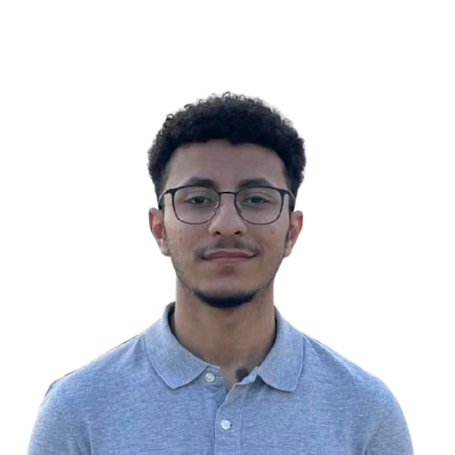




Mena SALIB
services
projets
contactes
Bonjour , je suis mena
Alternant en chef de projet informatique
Confiance , Amélioration , Qualité
Regarder mon travaille

Slide 6
Mena SALIB
services
projets
contactes
SEVICES

Slide 7
Mena SALIB
services
projets
contactes
Projets

Slide 8
Mena SALIB
services
projets
contactes
Contactes
Allez pour travailler ensemble

Slide 9



